Slide 1
البيئة ومكوناتها و أنواعها

Slide 2
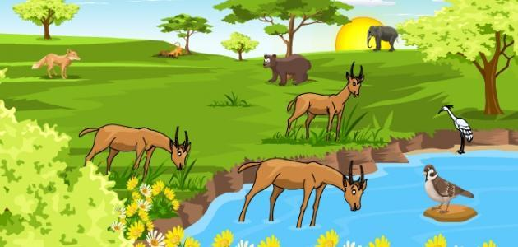
تعريف البيئة
هي المكان الذي تعيشُ فيه الكائنات الحية , وتحصل منهُ على حاجاتها من ماءٍ وهواءٍ وغذاءٍ
Notes:
تعيشُ بعضُ النباتاتِ والحيواناتِ في مناطقَ جافةٍ وحارةٍ وبعضُها الآخرُ في غاباتٍ باردةٍ وتعيشُ بعضُ الحشراتِ في التربيةِ والاسماكُ في الماءِ البيئةُ هي كلُ ما يحيطُ بالكائنِ الحيّ من كائناتٍ حيةٍ وأشياءَ غيرِ حيةٍ

Slide 3
مما تتكون البيئة
مكونات حية
الإنسان والنبات والحيوان

Slide 4
مما تتكون البيئة
مكونات غير حية
الماء والهواء والحرارة والتربة والضوء

Slide 5
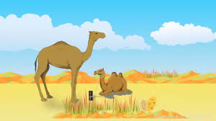
أنواع البيئات
البيئةُ المائيةُ
بيئةُ اليابسةِ
Notes:
يمكنُ تصنيفُ البيئاتِ إلى قسمين هما

Slide 6
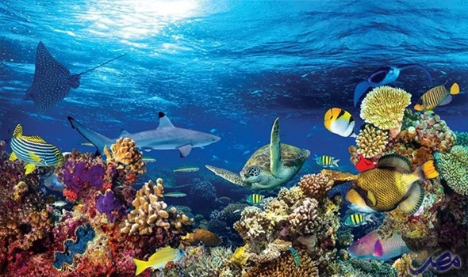
البيئةُ المائيةُ , وتشملُ:
1- بيئةَ المياهِ المالحةِ: كالمحيطاتِ والبحارِ التي تغطي القسمَ الأكبرَ من سطحِ الكرةِ الأرضيةِ , وتتميزُ بملوحةِ مياهِها وغناها بالأحياءِ كالأسماك والطحالبِ والأحياءِ الدقيقةِ

Slide 7
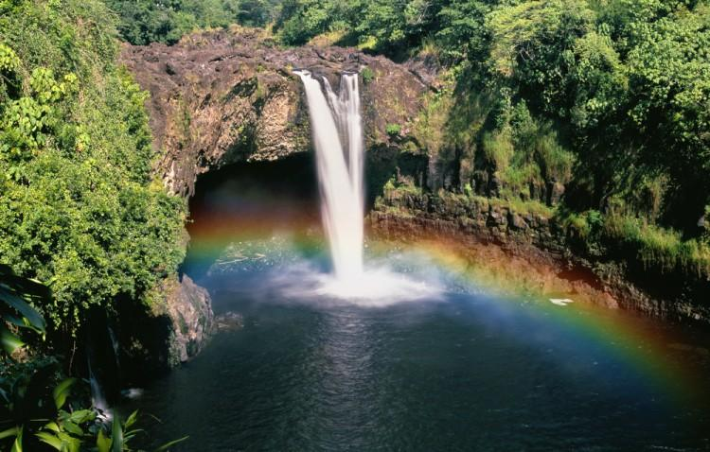
البيئةُ المائيةُ , وتشملُ:
2- بيئةَ المياهِ العذبةِ: كالأنهار والبحيراتِ وتتميزُ بقلةِ الأملاحِ المنحلةِ في مياهِها وبتنوعِ أحيائها, كالطحالبِ والاسماكِ والضفادعِ والأحياء الدقيقةِ.

Slide 8
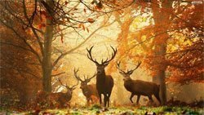
بيئةُ اليابسةِ, وتشملُ
1- بيئةَ الغاباتِ : وتكثرُ فيها الأشجارُ الضخمةُ وهواؤها عنيٌّ بالأوكسجينِ , وحيواناتُها كثيرةٌ ومتنوعةٌ

Slide 9
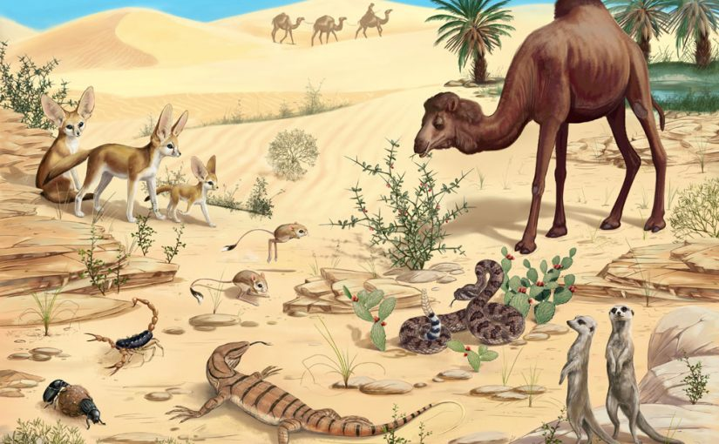
بيئةُ اليابسةِ, وتشملُ
2- بيئةَ الصحراءِ : وهي مناطقُ جافةٌ , أمطارُها قليلةٌ ,درجةُ الحرارةِ فيها مرتفعةٌ نهاراً , ومنخفضةٌ ليلاً , وتعيش فيها الصبارياتُ وبعضُ الحيواناتِ كالزواحفِ والحشراتِ والطيورِ.

